Slide 1
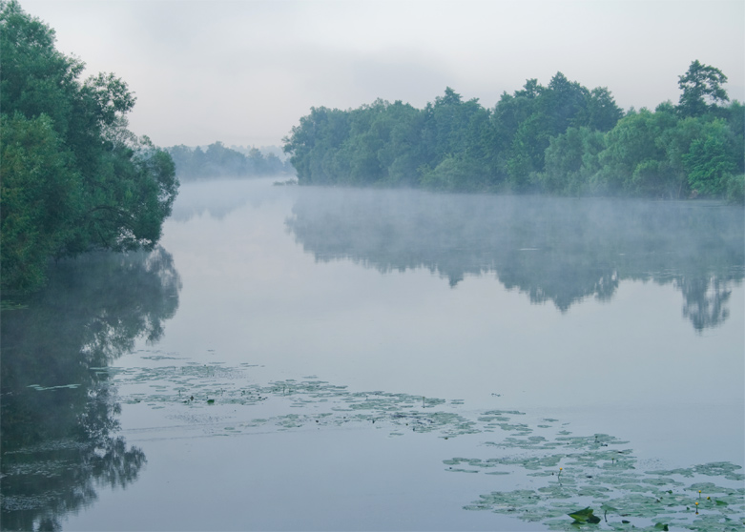
Катюша
и её бессмертная песня
Лекция
для средних и старших классов
Учитель английского языка
Ольга Михайловна Степанова
МБОУ «ЦивильскаяСОШ №2»
Города Цивильск
Чувашской Республик
2015

Slide 3
В 1938 году в Смоленске Михаил Исаковский и Матвей Блантер написали песню о девушке Катюше, которая выходила на берег крутой. Но какая именно судьба ждала верную Катюшу, конечно, никто не знал.
В 1941 году на Смоленщине новые ракетные минометы
впервые нанесли удары по врагу. Казенное БМ13 заменили на ласковое "Катюша". С этого момента лирическая песня о верной девушке
стала одной из главных песен войны и победы.

Slide 4
На самом деле и памятник этот, и девушка из песни, которая "бойцу на дальнем пограничье" передает привет, – жена пограничника Катя Алексеева (урожденная Филиппова). Матвей Блантер и Михаил Исаковский создали великую песню после знакомства с ней.

Slide 5
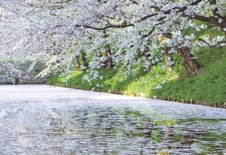
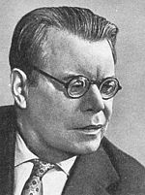
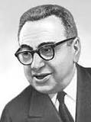
А начиналось всё с нескольких строк стихов, написанных Михаилом Исаковским, автором популярных в то время песен: "И кто его знает", "Прощание", "Зелеными просторами", "Любушка" и ряда других. Поэт, по его собственному признанию, не знал, что дальше делать с Катюшей до тех пор, пока судьба не свела его с композитором Матвеем Блантером.
Композитора настолько поразили "очень звонкая интонация" и "причудливая игра ударений" в стихах Исаковского, что он попросил поэта оставить ему написанные строки, и, как позже вспоминал сам Блантер, с тех пор он "буквально не находил себе места". Всё его воображение
было занято “Катюшей” без остатка.
Михаил
Васильевич
Исаковский
Матвей
Исаакович
Блантер

Slide 6
Поэт провёл не одну бессонную ночь в работе над музыкальным решением композиции, результатом чего стало рождение бессмертной мелодии. Но текста песни ещё не было, поскольку стихотворение не было завершено. В дальнейшем поэт совместно с композитором стали искать другое песенное решение.
Окончательный сюжет песни был определён военной обстановкой того времени: участием советских добровольцев в Гражданской войне в Испании, операцией Красной Армии у озера Хасан и предчувствием надвигающейся бури...

Slide 7
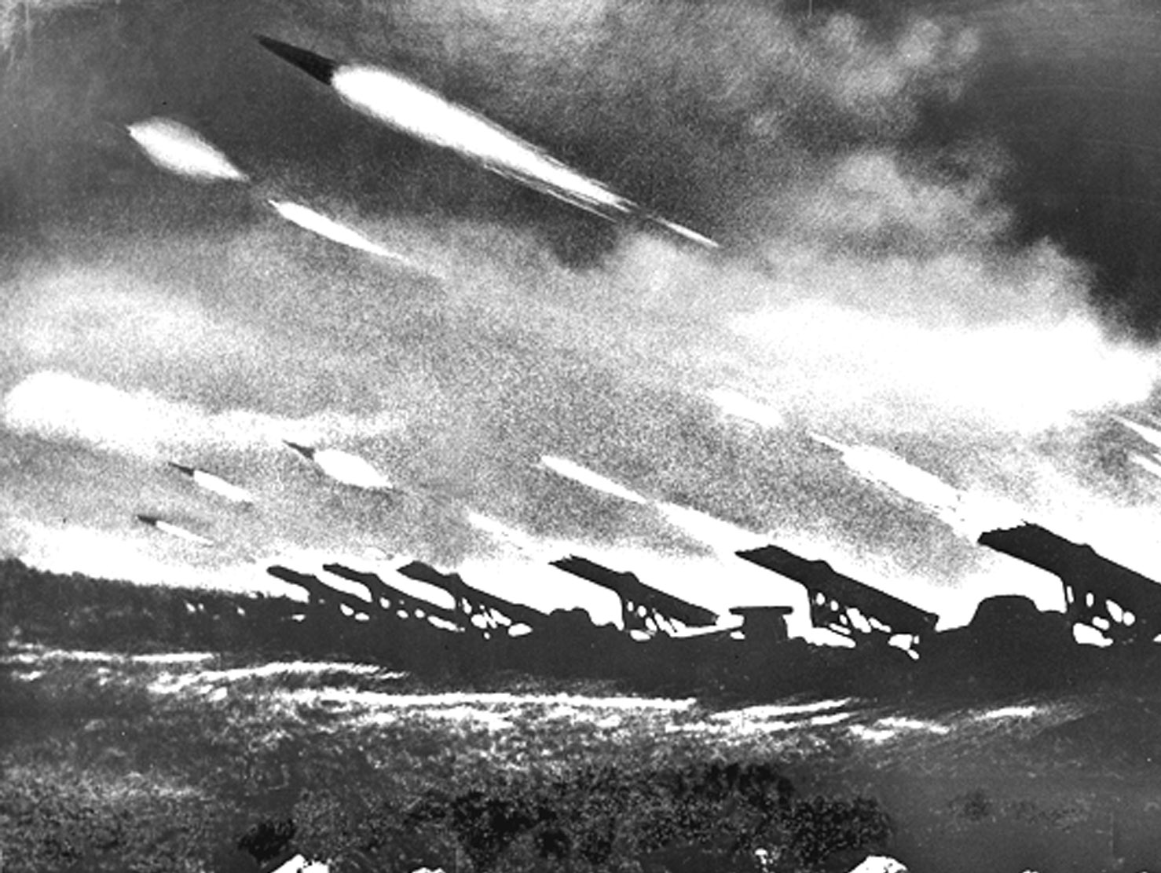
Новое звучание "Катюше" придала Великая Отечественная война: в солдатской среде было сложено множество новых вариантов композиции. Катюша выступала и бойцом с автоматом наперевес,
и солдатской подругой, и медсестрой, и даже партизанкой, ходившей "по лесам и сёлам партизанской узкою тропой" с "песенкой веселой,
что когда-то пела над рекой".

Slide 8
Это те самые новые реактивные минометы,
"песни" которых приводили в ужас фашистов.
Это те самые новые реактивные минометы,
"песни" которых приводили в ужас фашистов.

Slide 9
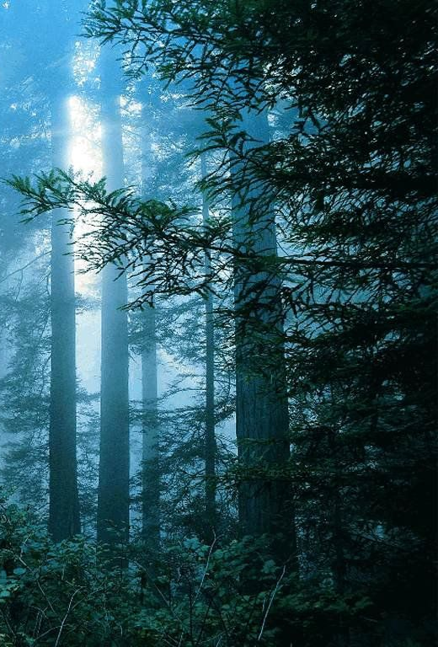
На привет-послание девушки бойцу-пограничнику
шли ответы с пограничных застав:
Не цветут здесь яблони и груши,
Здесь леса прекрасные растут.
Каждый кустик здесь бойцу послушен,
И враги границу не пройдут.
Не забыл тебя я , дорогая,
Помню, слышу песенку твою.
И в дали безоблачного края
Я родную землю берегу.
Не забудь и про меня , Катюша,
Про того, кто письма часто шлет.
Про того, кто лес умеет слушать,
Про того, кто счастье бережет.

Slide 10
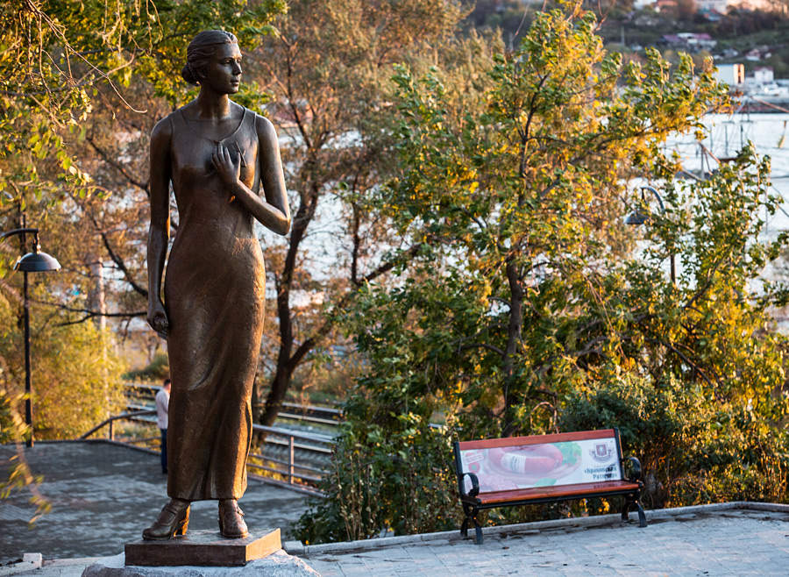
Девушку из песни "Выходила на берег Катюша" можно увидеть во Владивостоке воплощенной в памятник на берегу моря. В пятницу в сквере Моргородка, где любят назначать свидания владивостокцы, установили скульптуру: милая русская девушка из знаменитой на весь мир песни вглядывается в морскую даль Амурского залива.

Slide 11
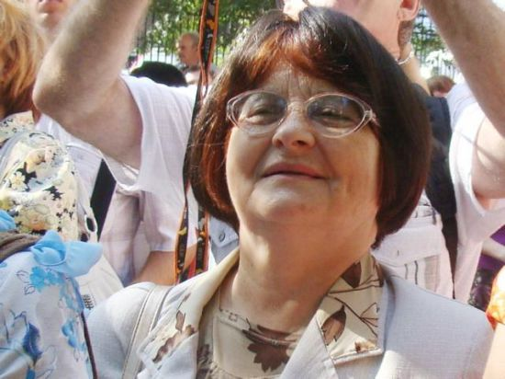
Монументальное воплощение Кати, песни, ждущих возвращения мужей во Владивостоке – заслуга краеведа Нелли Мизь, которая заявила эту идею в Сети и была горячо поддержана местной интеллигенцией.
Эскиз создал питерский художник Константин Новиков,
сделал памятник скульптор из Кемерова Иван Кулаков.

Slide 12
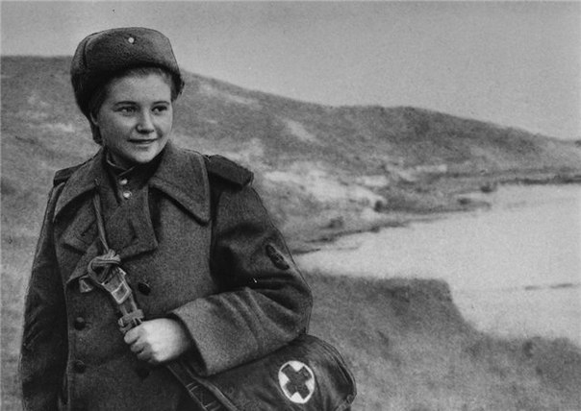
Как утверждает краевед Нелли Мизь, воплощенная в металле песенная Катюша имеет свой реальный прототип. Это жена пограничника Екатерина Алексеева. Нелли Мизь:
«Было очень трудное время. О Екатерине Алексеевой вся страна узнала в 1938 году — во время военного конфликта на озере Хасан в Приморье. Она, как пишут, по 12–14 часов находилась в госпитале и в местах, где содержались раненые, оказывала им помощь. То, что она сделала — это героический подвиг. Ведь одной из первых получить боевой орден Красной Звезды — это не шутка. Она его получила. Она вместе с мужем была в самых трудных местах».

Slide 13
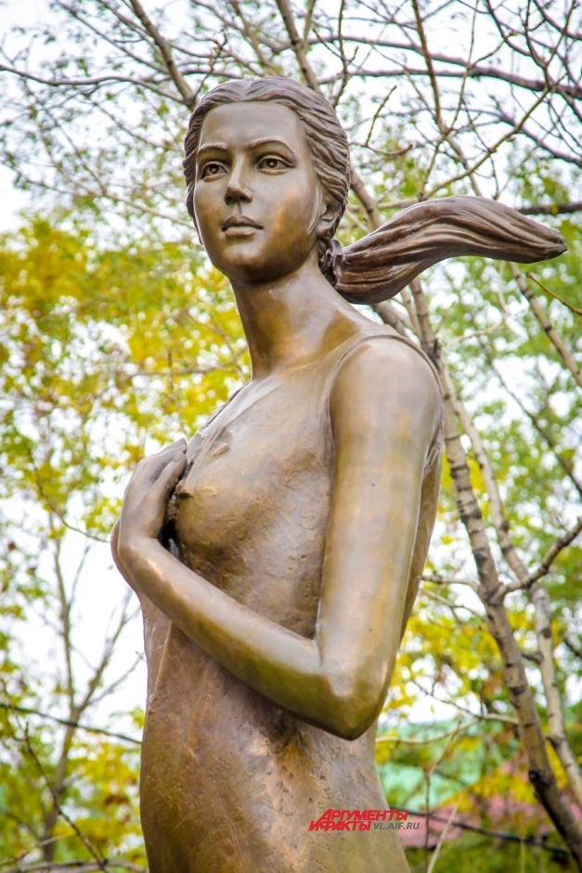
Новый сквер , где установлен постамент со скульптурой Катюши, теперь стал местом для свиданий, экскурсий и просто прогулок, где с высокого берега Амурского залива открывается красивейший вид на море. Милая русская девушка из знаменитой на весь мир песни будет вглядываться в морскую даль и радовать глаза отдыхающих.

Slide 14
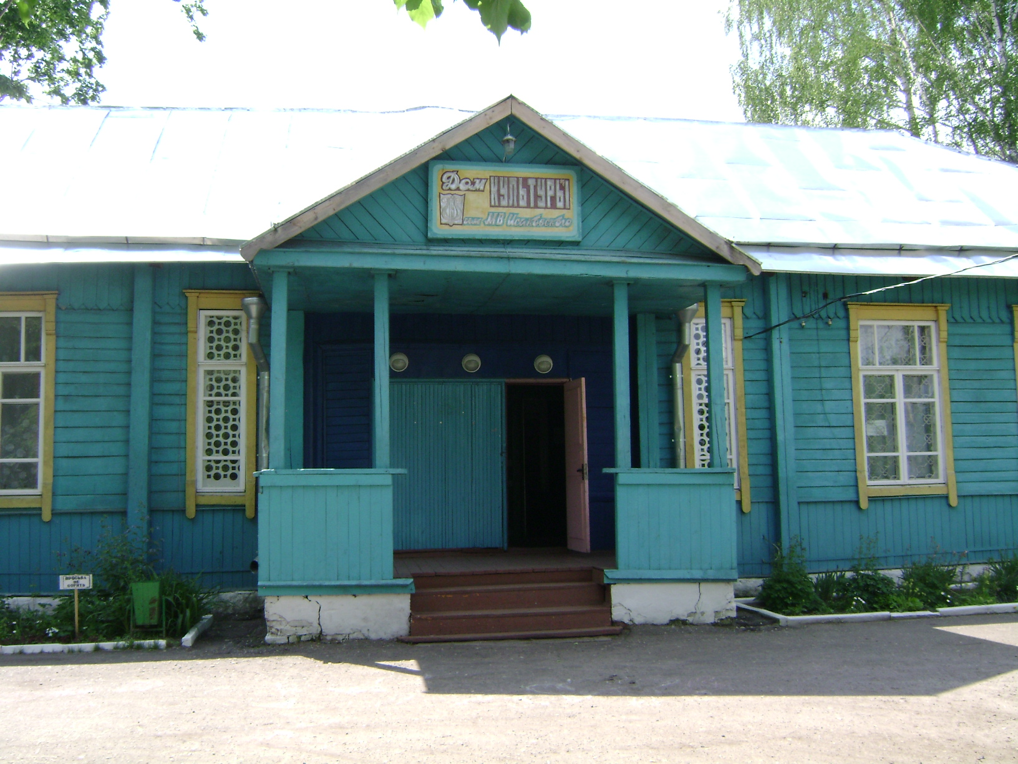
Мемориал песне "Катюша", которую пели душевнейшие голоса Руслановой и Хиля, Анны Герман , Хворостовского и какие есть – Тани Булановой, Жасмин и Александра Пушного,
в России уже существует неподалеку от родины
поэта Исаковского.
Музей песни «Катюша»
находится в здании Дома культуры имени М.В.Исаковского в селе Всходы Угранского района Смоленской области. Дом культуры был построен при непосредственном участии поэта, который получив в 1943 году первую Государственную премию за свои стихи и песни, передал району 50 тысяч рублей на строительство Дома культуры.

Slide 15
Популярность как БМ, так и песни была велика. «Катюша» сейчас кажется военной песней. Хотя, если вникать в смысл, то это совсем не военная песня, а, скорее, лирическая. Сегодня «Катюшу» поют солдаты, которые служат в армии. Поют школьники, взрослые. Песня настолько красиво звучит, что не петь её невозможно. А теперь послушаем как бессмертную песню «Катюша» исполняет девочка по имени Валерия вместе с хором имени Александрова

Slide 16
«Катюшу» исполняет Анна Герман
Споемте вместе!

Slide 17
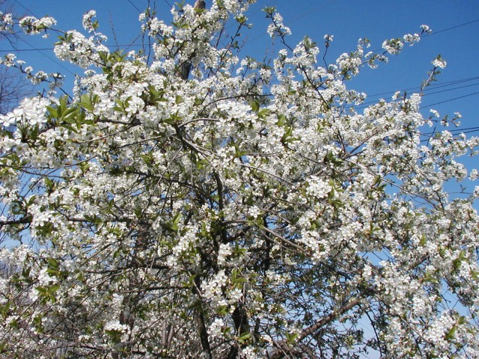
Надеюсь, моя презентация Вам понравилась.
Думаю, Вы будете дружить с этой песней всегда
и где бы Вы ни были.
Эта песня Вам поможет
поддерживать бодрое настроение.
Спасибо за внимание!

Slide 18
Источники
http://images.myshared.ru/451601/slide_2.jpg
http://www.newsvl.ru/vlad/2013/11/11/117997/
http://ftp.photoclub.com.ua/p/f/270083.jpeg?0
https://ru.wikipedia.org/wiki/%D0%9A%D0%B0%D1%82%D1%8E%D1%88%D0%B0_(%D0%BF%D0%B5%D1%81%D0%BD%D1%8F)
http://www.9maya.ru/691-istoriya-pesni-katyusha.html
http://www.authorstream.com/Presentation/viktorich-1796135/
http://www.rodb-v.ru/news/obyavleniya/istoriya-voennykh-pesen/
http://vlad.mk.ru/articles/2014/06/25/pochetnyy-grazhdanin-vladivostoka-nelli-miz-prazdnuet-75letie.html
http://www.newsvl.ru/vlad/2013/11/11/117997/
http://www.vl.aif.ru/society/1020541
https://news.mail.ru/inregions/fareast/25/society/15045335/

